Slide 1
第二章 液压动力元件

Slide 2
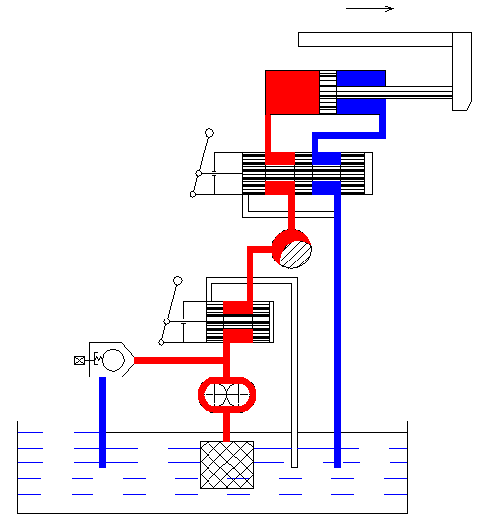
液压动力元件
——液压泵
能量转换装置
输入：机械能（转速、转矩）
输出：压力能（压力、流量）

Slide 3
本章主要内容
一、液压泵概述
二、齿轮泵
三、叶片泵
四、柱塞泵
五、液压泵的噪声
六、液压泵的选用

Slide 4
本章重点
1、液压泵的工作原理、性能、特点。 2、液压泵的工作压力、排量、流量的概念以及液压泵的功率、效率及其计算方法。 3、限压式变量叶片泵的工作原理及泵的流量压力特性曲线。

Slide 5
一、液压泵概述
1、液压泵在系统中的作用
2、液压泵的种类
3、液压泵的工作原理
4、液压泵的主要性能参数及计算

Slide 6
1、液压泵在系统中的作用
原动机
机械能
系统
流量
液压泵
压力能
压力
能量
转换装置
系统不可缺少的核心元件
向系统提供动力源

Slide 7
2、 液压泵的种类
液压泵
利用内部密封容积变化来完成油液的输送
容积式泵

Slide 8
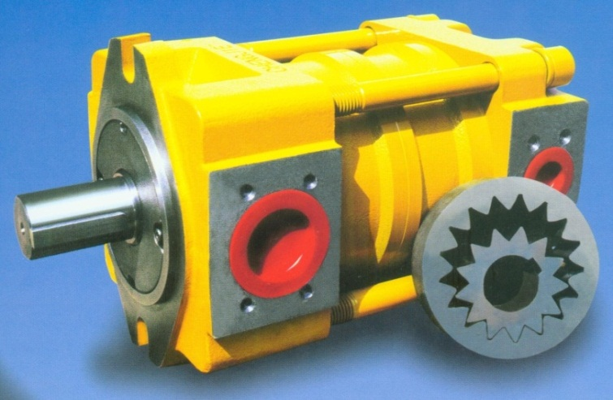
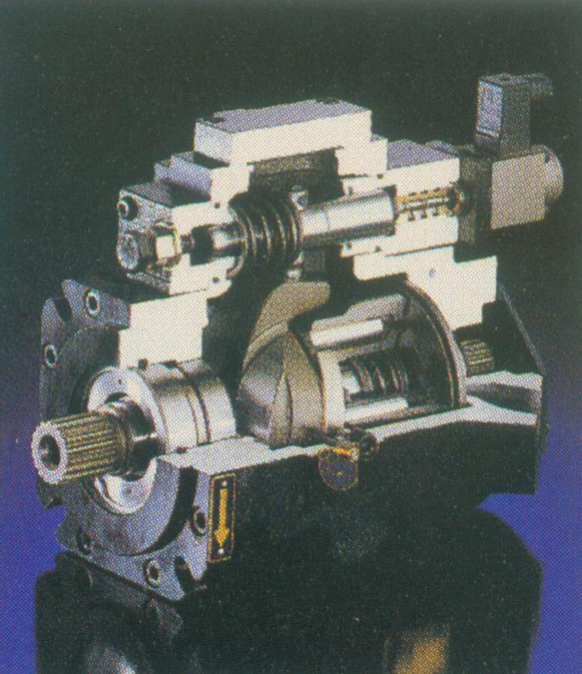
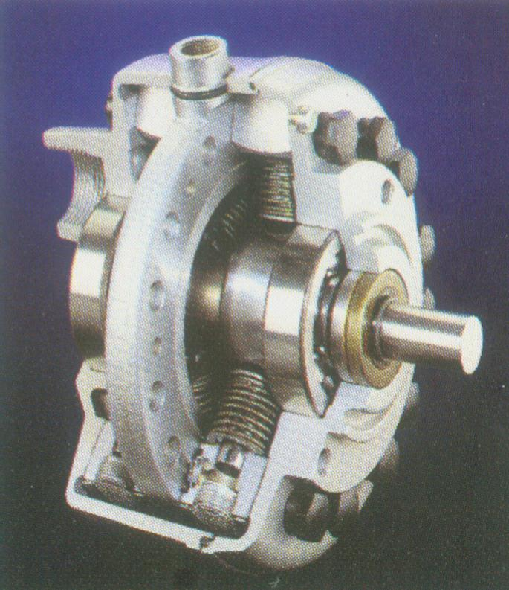
外啮合
齿轮泵
内啮合
单作用
叶片泵
按结构
形式分类
双作用
轴向
柱塞泵
径向
螺杆泵

Slide 9


Slide 12
所有的液压泵都是容积式泵
单向泵
按出口是否
可互换分类
双向泵
定量泵
按排量是否
可变分类
变量泵

Slide 13
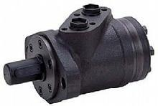
同类型液压马达与液压泵在结构上基本相同，但仍有差异，在实际使用中，大多数液压马达和液压泵不能相互代用。
液压马达是执行元件，它将液压能转换成机械能，常置于液压系统的输出端，直接或间接地驱动负载做功。

Slide 14
 | 液压泵 | 液压马达
功能 | 能量转化装置
类型 | 动力元件 | 执行元件
输入 | 机械能 | 压力能
输出 | 压力能 | 机械能

Slide 15
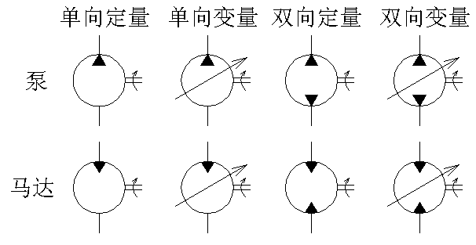
液压泵与液压马达的职能符号

Slide 16
3、液压泵的工作原理
吸入液压油
液压泵的工作
压出液压油（压力能）

Slide 18
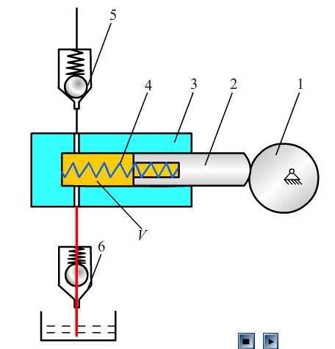
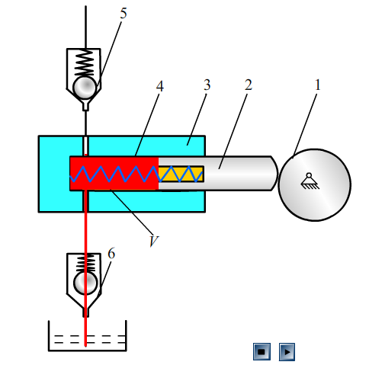
单柱塞液压泵工作过程----- 吸油
密封容积增大，吸入油液
1、偏心轮逆时针旋转半径逐渐减小，压缩弹簧回弹，柱塞右移。
2、泵密封容积增大，腔体内压力小于大气压（真空），单向阀（下）打开，单向阀（上）关闭，泵吸入油液。

Slide 19
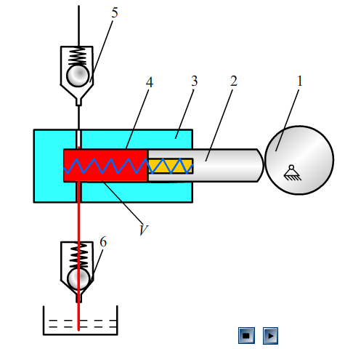
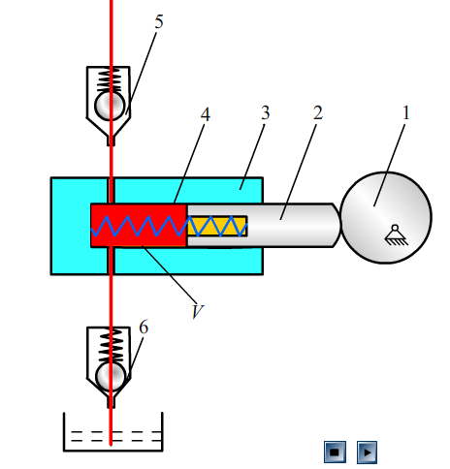
单柱塞液压泵工作过程----- 压油
密封容积减小，压出油液
1、偏心轮逆时针旋转半径逐渐增大，弹簧被压缩，柱塞向左移。
2、此时泵密封容积减小，腔体内压力增大。单向阀（上）打开，单向阀（下）关闭，泵从压油口压出油液。

Slide 21
① 液压泵具备容积可周期性变化的密封工作腔
密封工作腔——由柱塞、柱塞缸、单向阀和密封件组成。
容积可周期性变化由压缩弹簧推出柱塞和偏心轮压入柱塞提供。

Slide 22
② 液压泵具备能完成吸油和压油的配油装置
╳
单柱塞泵的配油装置就是上、下两个单向阀。单向阀.swf
上、下两个单向阀将液压泵吸油腔和排油腔分开，这样才能保证液压泵有规律地连续吸、排液体。
不同液压泵的结构原理有所不同，其配油装置也不相同。
吸油腔
╳
排油腔

Slide 23
③ 液压泵具备自吸能力
液压泵密封的工作腔在容积增大时形成真空，此时开口油箱中的油液在大气压的作用下被压入密封的工作腔。
*油箱内油液的绝对压力必须等于或大于大气压力，这是液压泵能够吸入油液的外部条件。
为保证液压泵正常工作，油箱必须与大气相通或采用密闭的充压油箱。

Slide 24
液压泵的工作原理
1、具备若干个容积可周期性变化的密封工作腔。
2、具备一定的配油装置才能完成吸油和压油。
3、具备一定的自吸能力。

Slide 25
影响液压泵输出压力、流量的因素
1、液压泵压油口输出压力的大小取决于系统外负载和系统压力损失的大小。

Slide 26
影响液压泵输出压力、流量的因素
2、液压泵输出流量与容积的变化量（排量）和单位时间内的变化次数成正比，与其它因素无关，这是容积泵的重要特性。

Slide 27
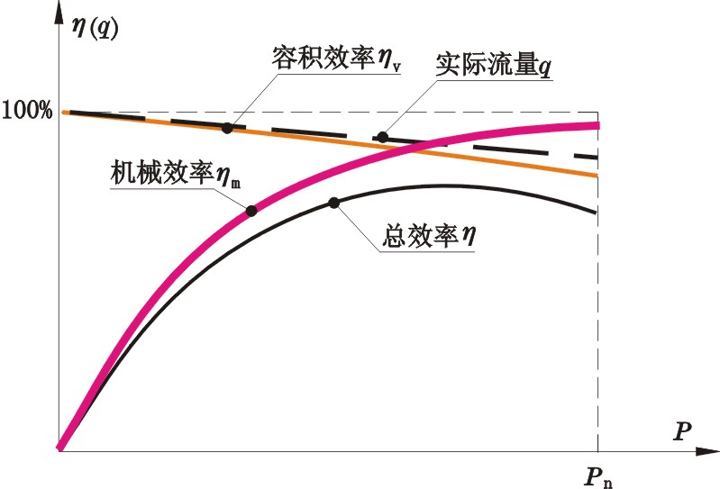
影响液压泵输出压力、流量的因素
3、液压泵的理论流量取决于泵的排量和转速，与压力无关。但由于压力要影响泵的内泄漏和油液压缩量，从而影响泵的实际输出流量，所以液压泵的实际输出流量随排油压力的升高而降低。

Slide 28
单柱塞泵几何尺寸（排量）及转速
的变化对泵流量影响
单柱塞泵实验.exe

Slide 29
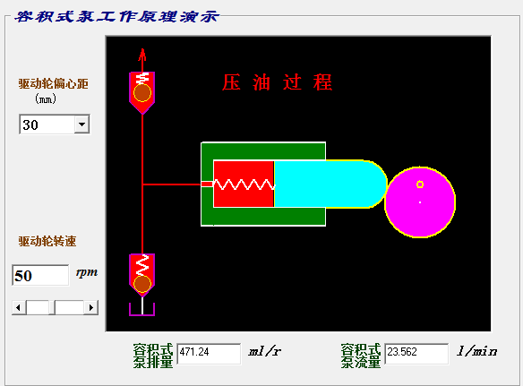
实验一 转速不变，改变偏心距（排量）

Slide 30
实验记录与分析
驱动轮 偏心距 mm | 驱动轮转速 r/min | 排量 ml | 流量 l/min
30 | 50 | 472 | 23.56
40 | 50 | 628 | 31.42
50 | 50 | 785 | 39.27
结论：转速不变（50r/min），改变偏心距，增大了液压泵的排量，液压泵输出的流量增大。

Slide 31
实验二 偏心距（排量）不变，改变转速

Slide 32
实验记录与分析
驱动轮 偏心距 mm | 驱动轮转速r/min | 排量 ml | 流量 l/min
50 | 50 | 785 | 39.27
50 | 60 | 785 | 40.06
50 | 70 | 785 | 47.12
结论：偏心距不变，增大驱动轮转速，增加密封容积单位时间变化次数，液压泵输出的流量增大。

Slide 33
4、液压泵的主要性能参数及计算

Slide 34
输出功率（压力能）
排量、转速
流量
压力
外负载
效率
转矩
输入功率（机械能）
转速
液压泵转速、排量、流量、压力、功率、效率之间相互关系

Slide 35
液压泵主要性能参数：
1）转速 n
2）排量 V
3）流量 q
4）压力 P
5）输入功率
6）输出功率
7）效率 η
P、 q
T_{i}、n

Slide 36
1）转速
额定转速
最低转速
最高转速
液压泵的转速由原动机提供
转速
P_{输入}=ωT_{输入}
ω=2πn

Slide 37
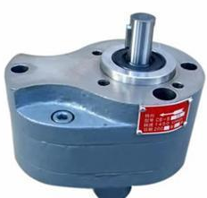
① 额定转速
即设计转速，它是按实验标准规定满载连续运行的转速。一般在液压泵的铭牌中标志出，也称铭牌转速。
转速常用单位为：r/min。

Slide 38
② 最低转速
为保证使用性能所允许的最低转速。
* 转速过低将导致容积效率降低。
③ 最高转速
为保证使用性能和使用寿命所允许的最高转速。
* 转速过高会导致吸液不足而产生气穴现象。

Slide 39
2）排量
液压泵每转一周，由其密封容积几何尺寸变化计算而得到的排出液体的体积，用V 表示。
国际单位：m³/r
常用计量单位：l/r，ml/r
排量可变的为变量泵
排量不可变为定量泵

Slide 40
3）流量
理论流量
实际流量
额定流量
流量
n
V

Slide 41
① 理论流量
指在不考虑泄漏流量的条件下，在单位时间所排出的液体体积，用 q_{t} 表示。
q_{t} = V × n
国际单位：m³/s
常用计量单位：l/min，ml/min

Slide 42
② 实际流量
指在某一具体工况下，泵单位时间所排出的液体体积，用 q 表示。
q₁—泄漏和压缩损失流量

Slide 43
③ 额定流量
在正常工作条件下，按试验标准规定（如在额定压力和额定转速下）必须保证的流量。用 q_{n} 表示。

Slide 44
额定流量、实际流量和理论流量之间的关系
q_{额定}一定条件下(额定转速、压力） 试验测定值
q_{额定}
考虑泄漏、压缩等流量损失实际流量
q_{实际}工作状况（某转速、压力）下
实际输出值
q_{实际}
+
q_{损失}
流量损失（泄漏、压缩）
‖
理论流量
q_{理论}=V×n

Slide 45
4）压力
工作压力
额定压力（公称压力）
最高允许压力
压力

Slide 46
① 工作压力
液压泵在实际工作时的输出压力(表压)，它随负载的变化而变化，与液压泵的流量无关。

Slide 47
② 额定压力（公称压力）
液压泵在正常工作条件下，按试验标准规定连续工作时的最高压力，也称铭牌压力。
③ 最高允许压力
在超过额定压力的条件下，根据试验标准规定允许液压泵短暂运行的最高压力值。

Slide 48
工作压力、额定压力、最高允许压力之间关系
工作压力 | 工作过程中 实际输出的压力 | 由负载确定
额定压力 公称压力 | 液压泵的 工作能力 | 由液压泵生产厂出厂试验标定
最高 允许压力
三种压力 之间关系 | 液压泵连续运转时，其工作压力要小于或等于额定压力。短时间其工作压力可大于额定压力但要小于最高允许压力。

Slide 49
5）输入功率
油泵
驱动设备
机械能
液压油的
压力能
输入功率
转矩×角速度
Nm rad/s
T_{i}

Slide 50
输入功率P_{i}：作用在泵主轴上的机械功率。
P_{i} = T_{i}·ω= T_{i}·2πn
T_{i} ：泵的输入转矩；
ω: 输入角速度；
n：转速
T_{i}

Slide 51
6）输出功率
油泵
驱动设备
机械能
液压油的
压力能
p q
输出功率
压力×流量
N/m² m³/s

Slide 52
实际输出功率P
P = △P·q
△P：泵实际吸压油口的压差
（一般情况下就是出口表压)
q: 实际输出流量
p q

Slide 53
输出功率（压力能）
流量
压力
效率
输入功率（机械能）
排量
转速
转矩

Slide 54
7）效率
① 容积效率 η_{V}
② 机械效率η_{m}
③ 液压泵总效率η
④ 系统总效率

Slide 55
影响液压泵效率因素分析
容积损失
输入功率
驱动设备
机械能
输出功率
液压油的
压力能
容积损失
液压泵高低压腔之间的泄漏、油液的压缩；吸油阻力太大、油液粘度大以及液压泵转速高等原因而导致油液不能全部充满密封工作腔（空隙）。

Slide 56
容积损失会造成液压泵在流量上的损失，使液压泵的实际输出流量小于理论流量，容积损失降低了液压泵输出功率和效率。
① 容积效率η_{V}
η_{V} = q / q_{t}
= (q_{t} - q₁) / q_{t}
= 1- q₁ /q_{t}
容积效率与流量有关
液压泵实际输出流量： q = q_{t}η_{V}

Slide 57
影响液压泵效率因素分析
机械损失
输入功率
驱动设备
机械能
输出功率
液压油的
压力能
机械损失
a.泵体内部相对运动部件之间因机械摩擦而引起的摩擦转矩损失。
b.由液体的粘性而引起的摩擦损失。

Slide 58
机械损失引起的转矩损失，使实际输入液压泵转矩总是大于理论上所需的转矩。机械损失降低了液压泵输出功率和效率。
② 机械效率η_{m}
机械效率与转矩有关
η_{m} = T_{t}/T_{i}
T_{t}-理论所需转矩/T_{i}-实际输入转矩
液压泵实际输入转矩： T_{i}= T_{t}/η_{m}

Slide 59

③ 液压泵总效率
液压泵的总效率η
= 容积效率η_{V} Ⅹ 机械效率η_{m}
液压泵的输入功率：P_{i} = △pq/η

Slide 60
液压泵特性曲线是液压泵用某种工作液体在一定转速和一定油温等条件下通过实验得出的。
1、当泵的转速、排量是定值时，泵的理论流量（虚线）也是定值。
2、由于容积损失，泵实际输出（黑虚线）小于理论输出，且随着输出压力升高, 其差值也变大。
qt
输入功率P_{ip}
液压泵的特性曲线

Slide 61
液压泵特性曲线是液压泵用某种工作液体在一定转速和一定油温等条件下通过实验得出的。
1、随着液压泵输出压力升高,泵的容积效率降低；
2、随着液压泵输出压力升高,泵的机械效率增大；
3、随着液压泵输出压力升高,泵的总效率也升高（一定范围）。
4、随着液压泵的输出压力升高,转矩增大，泵的输入功率增大。
qt
输入功率P_{ip}
液压泵的特性曲线

Slide 62
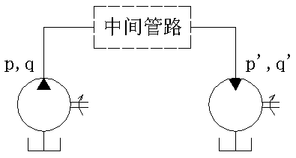
④ 系统总效率
P_{sr}
P_{sc}’
P_{sc}’－执行元件的实际输出功率
P_{sr}－动力元件的实际输入功率

Slide 63
例1、某液压泵的排量为250ml/r，额定转速为1200 r/min,额定压力为8MPa，额定工况下泵的容积效率为0.9，机械效率为0.8。试求：
1、液压泵的额定流量（单位：L/min）
2、驱动液压泵的电机输入转矩（单位： Nm）
3、若液压泵的泄漏流量的值仅与泵的工作压力成正比（工作压力为零则无泄漏），则当负载压力为6MPa，泵的转速下降至900r/min时，计算此时泵的容积效率值。
液压泵的排量为250ml/r，
额定转速为1200 r/min,
额定压力为8MPa，
额定工况下泵的容积效率为0.9，机械效率为0.8。

Slide 64
例1：泵的排量为250ml/r，额定转速为1200 r/min,额定压力为8MPa，额定工况下泵的容积效率为0.9，机械效率为0.8。试求：
1、液压泵的额定流量？
分析：
1、液压泵的额定流量是泵特定条件下的实际输出流量。
2、现已知液压泵的排量、额定转速和额定工况下的容积效率。
η_{v}=0.9
V=250ml/r
额定
n=1200r/min

Slide 65
解题
已知：排量为250ml/r，额定转速为1200 r/min,容积效率为0.9。
1、液压泵的额定流量?（单位：L/min）
液压泵的理论流量为：
液压泵的额定流量为：

Slide 66
例1：泵的排量为250ml/r，额定转速为1200 r/min,额定压力为8MPa，额定工况下泵的容积效率为0.9，机械效率为0.8。试求：
2、驱动液压泵的电机输入转矩？
额定p=8MPa
额定q=270L/min
分析：
1、已知泵输出压力、输出流量可算出泵输出功率（额定）。
2、再知容积和机械效率，可算出输入功率，
3、算出输入功率，已知转速，即可算出输入转矩。
ηv=0.9
ηm=0.8
p q
T_{i}
额定
n=1200 r/min

Slide 67
解题
排量为250ml/r，额定转速为1200 r/min,
额定压力为8MPa，容积效率为0.9，机械效率为0.8
2、驱动液压泵的电机输入转矩?
液压泵输入功率为：
已求出额定流量为270 L/min，注意单位换算。
P_{out}=pq
=P_{in}η_{v}η_{m}
液压泵电机的输入转矩为：
P_{in}=Tω

Slide 68
例1：泵的排量为250ml/r，额定转速为1200 r/min,额定压力为8MPa，额定工况下泵的容积效率为0.9，机械效率为0.8。试求：
3、若液压泵的泄漏流量的值仅与泵的工作压力成正比（工作压力为零则无泄漏），当负载压力为6MPa，泵的转速下降至900r/min时，计算此时泵的容积效率值。
分析：
1、先按负载压力比例计算出负载压力为6MPa时液压泵的泄漏量。
2、再算出900r/min理论流量，即可算出容积效率。
p q
V=250ml/r
q_{理论}= V×n
T_{i}

Slide 69
3、若液压泵的泄漏流量的值仅与泵的工作压力成正比（工作压力为零则无泄漏），则当负载压力为6MPa，泵的转速下降至900r/min时，计算此时泵的容积效率值?
根据液压泵泄漏量与工作压力的线性关系可得在压力降至6MPa时，泵的泄漏量q_{L}’为：
此时（900r/min）泵的理论流量q_{t}’为：
此时泵的容积效率η_{V}’为：
解题

Slide 70
例1回顾
1、已知转速、排量、容积效率求液压泵的额定流量。
3、用工作压力～泄漏量关系求出此时的泄漏量，再算出此时理论流量（900r/min）即可算出容积效率。
q_{理论}= V×n
q_{实际}= q_{理论}×η_{V}
η_{V} = q / q_{t}
2、已知输出压力、流量（输出功率）和容积、机械效率（总效率），可求输入功率。再知转速，即可求输入转矩。
P_{i} = ωT
P_{o} = △pq
P_{i} = △pq/η

Slide 71
解题时应注意的几个问题
P_{输出}=△pq
3、注意应用公式时各参数的量纲，计算中最好都统一用国际单位。
1、泵理论、实际流量的区分与计算
q_{t} -△q=q
△p、q
q_{t}=Vn
η_{v}=q/q_{t}
2、泵理论、实际输入转矩的区分与计算
T、ω
转速：r/s; 转矩:Nm;
压力：Pa;
流量：m³/s; 功率：w。
ω=2пn
T_{t}=T-△T
P_{输入}=Tω
η_{m}=T_{t}/T

Slide 72
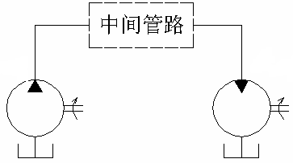
例2、如图所示的液压泵与液压马达组成的回路，已知泵与马达的排量V=V_{M}=25mL/r,容积效率η_{VP} =η_{VM}=0.9,机械效率η_{MP} =η_{MM}=0.8,泵的转速为1000r/min,马达的输出转矩为15N·m,中间管路存在的压力损失1MPa。
试求: (1)液压马达的转速n_{M} (2)液压泵的出口压力p₁ (3)驱动液压泵旋转的电机功率P (4)回路总效率η_{c}
p₁q
p₂q
p₂=p₁-△p

Slide 73
分析
试求: (1)液压马达的转速n_{M}
q_{泵出=}q_{马达入=}q
V=25mL/r
η_{VP} =0.9
η_{MP} =0.8
n=1000r/min
p_{1、}q
p_{2、}q
V_{M}=25mL/r
η_{VM}=0.9
η_{MM}=0.8
T=15Nm
△p=1MPa
已知泵的排量、转速和容积效率可求出泵的输出流量q。
计算出泵的输出流量q（马达的输入流量)。马达的容积效率和排量已知，即可求出马达的转速。

Slide 74
泵与马达的排量V=V_{M}=25mL/r
容积效率η_{VP} =η_{VM}=0.9,
机械效率η_{MP} =η_{MM}=0.8,
泵的转速为1000r/min 1、求液压马达转速
解题
液压泵输出流量：
q = Vnη_{v}= 0.025×1000×0.9 = 22.5L/min
液压马达输入流量：22.5L/min
液压马达转速：
n = q/V = 22.5×0.9/0.025 = 810r/min
1、液压泵输出流量与液压马达输入流量相等。
2、液压马达输入流量转换成液压马达转速时有容积损失。
q_{输出}
q_{输入}
η_{v}

Slide 75
分析
试求: (2)液压泵的出口压力p₁
q_{泵出=}q_{马达入}
V=25mL/r
η_{VP} =0.9
η_{MP} =0.8
n=1000r/min
p_{1、}q
△p=1MPa
p₂=p₁-△p
p_{2、}q
V_{M}=25mL/r
η_{VM}=0.9
η_{MM}=0.8
T=15Nm
T、n
马达的转速和转矩已知，可求出马达输出功率，再算出马达输入功率（容积×机械），从而得出马达输入压力p₂， p₂再加上管路损失⊿p就是泵出口压力p₂₁。

Slide 76
泵与马达的容积效率η_{VP} =η_{VM}=0.9,机械效率η_{MP} =η_{MM}=0.8, 马达的输出转矩为15Nm 。中间管路存在的压力损失1MPa。
马达的转速为810r/min,输入流量22.5L/min（前一问求出）
2、求液压泵的出口压力p₁
解题
马达输出功率:
P_{c} = Tω = 2пnT = 2×3.14×810×15/60
= 1270w = 1.27kw
马达输入功率：
P_{r}= P_{c}/（η_{v}×η_{m}）= 1.27/(0.9×0.8) = 1.77kw
液压马达输入压力：
p₂ = P_{r} /q = 1.77×1000×60×1000/22.5
= 4.72×10⁶Pa = 4.72MPa
p₁ = p₂ +1 = 5.72MPa
p₁
p₂
△p

Slide 77
分析
试求: (3)驱动液压泵旋转的电机功率P (4)回路总效率η_{c}
△p=1MPa
p_{2、}q
V=25mL/r
η_{VP} =0.9
η_{MP} =0.8
n=1000r/min
p_{1、}q
V_{M}=25mL/r
η_{VM}=0.9
η_{MM}=0.8
T=15Nm
T、n
已知泵的输出压力和流量和容积、机械效率，可先算出泵的输出功率，再算出泵的输入功率（电机功率）。

Slide 78
液压泵输出压力5.72MPa，输出流量22.5L/min（前面求出）
求驱动液压泵旋转的电机功率P
求回路总效率η_{c}
液压泵输出功率
P₁ = p₁q = 5.72×10⁶×22.5/(60×1000)= 2.15kw
电机输入功率
P=2.15/(0.9×0.8）=2.98kw
根据液压回路与系统的效率定义
泵总效率*马达总效率*管路效率=回路总效率
解题
η= 1.27/2.98 = 42.62%

Slide 79
△p=1MPa
泵输出功率
2.15kw
马达输入功率
1.77kw
管路效率
液压泵效率
马达效率
马达输出功率
1.27kw
泵输入功率2.98kw
泵总效率*马达总效率*管路效率=回路总效率

Slide 80
液压泵流量、转矩、功率及效率计算公式
P_{输出}= △p_{进出口}q_{输出}
= P_{输入}η_{v}η_{m}
q_{输出}= q_{理论}η_{v}
= Vn η_{v}
压力
流量
输出
功率
效率
P_{输入}= T_{输入}ω
= P_{输出}/(η_{v}η_{m})
= △pq_{输出}/η
输入
功率
T_{输入}= P_{输入}/ω
ω=2пn
排量
转速
推力
T_{输入}= T_{理论}/η_{m}

Slide 81
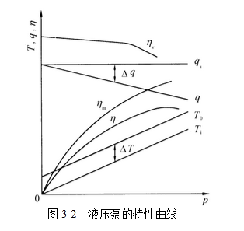
容积效率
理论流量
机械效率
实际流量
总效率
实际输入理论所需转矩

